Slide 1

Phòng giáo dục và đào tạo huyện Gia Lâm
Trường mầm non Cổ Bi
Một số hiện tượng thời tiết thay đổi theo mùa và thứ tự các mùa
Giáo viên: Lê Thị Bích Hạnh
Lớp: Mẫu giáo lớn A3
Người dạy: Triệu Ngọc Phương
Lớp: 5-6 tuổi A1

Slide 2

Cả lớp hát bài :Trời nắng trời mưa

Slide 3


Slide 4
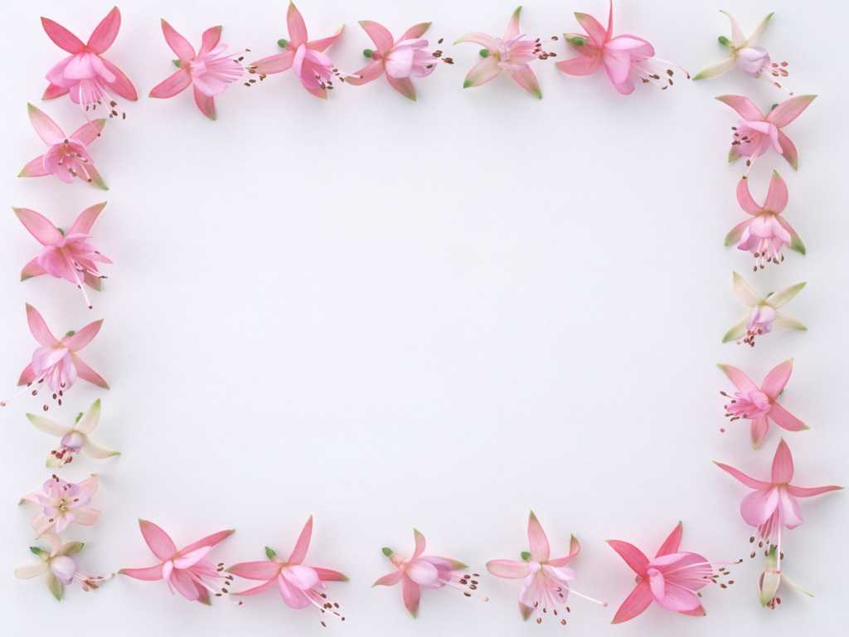
Một số hiện tượng thời tiết theo mùa
Và thứ tự các mùa

Slide 5
Trò chơi: Thi xem đội nào nhanh

Slide 6
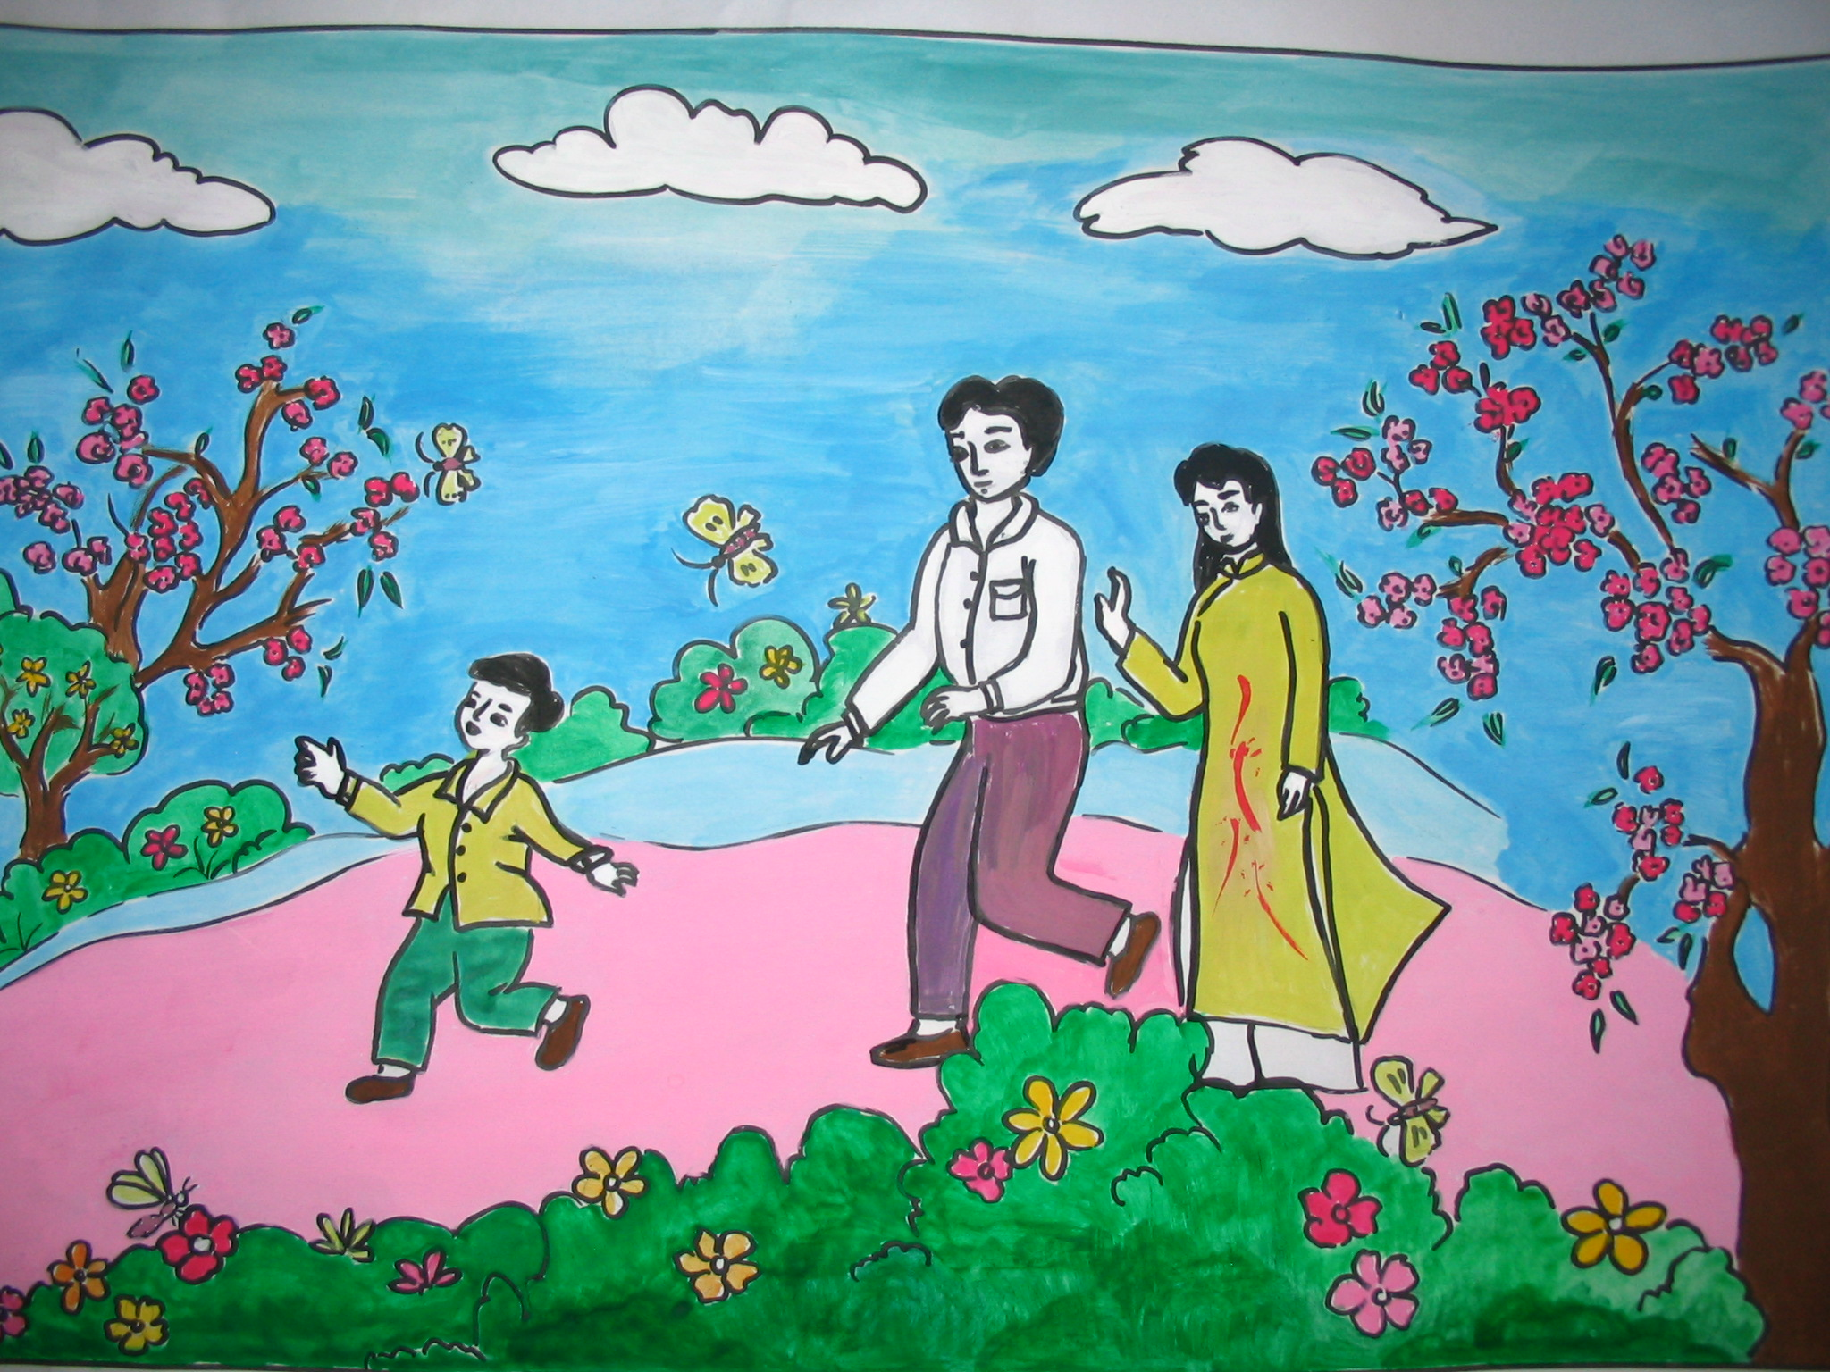







Mùa xuân

Slide 7

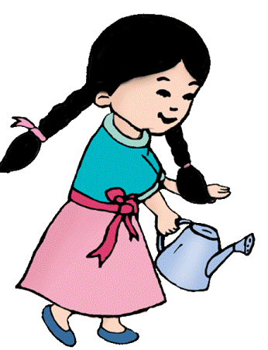



Slide 8
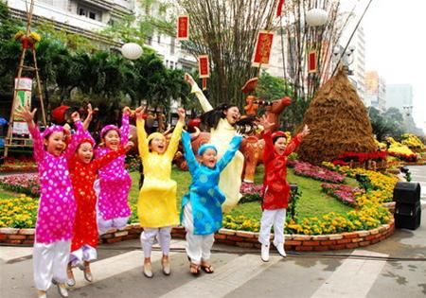

Slide 9
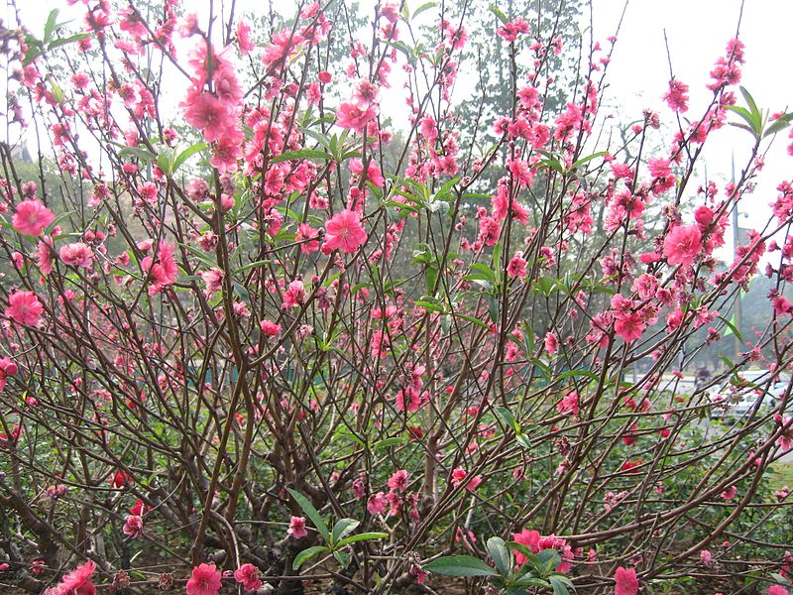

Slide 10
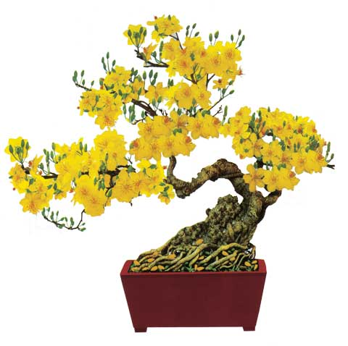

Slide 11
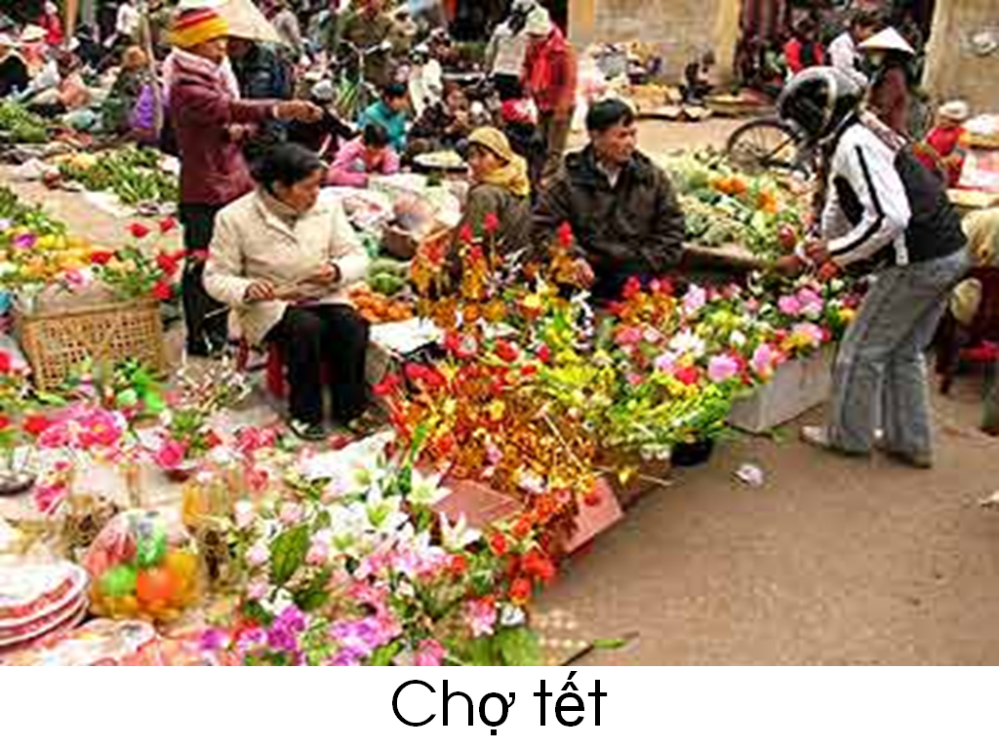

Slide 12

MÙA HÈ

Slide 13
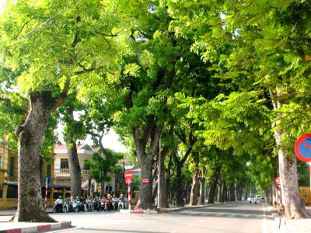

CÂY CỐI XANH TỐT
MẶT NƯỚC XANH TRONG

Slide 14
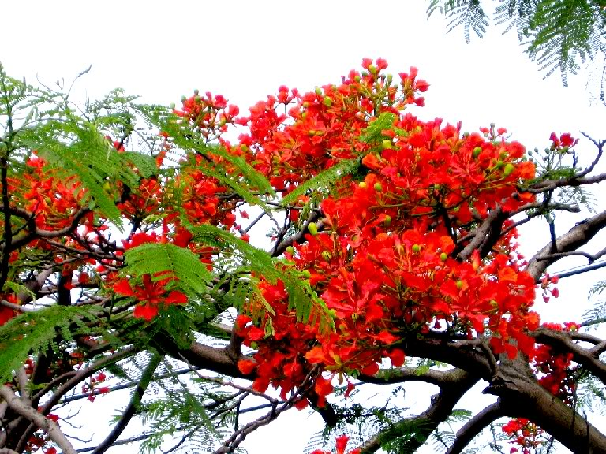



Slide 15


Slide 16
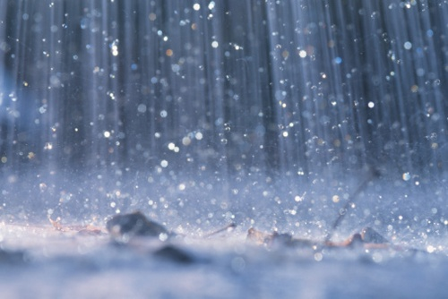
MƯA RÀO

Slide 17
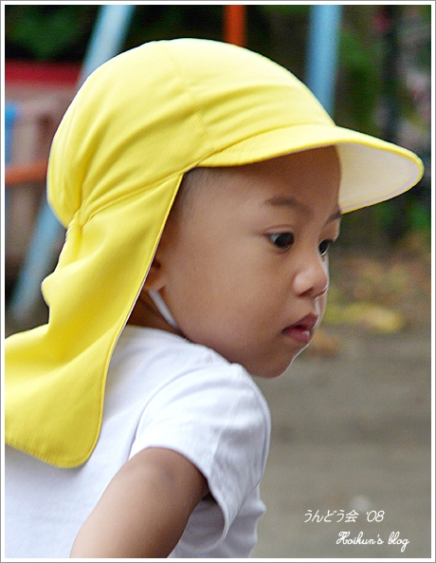
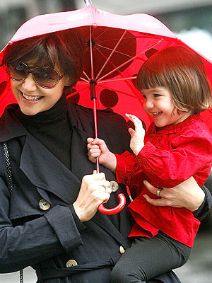
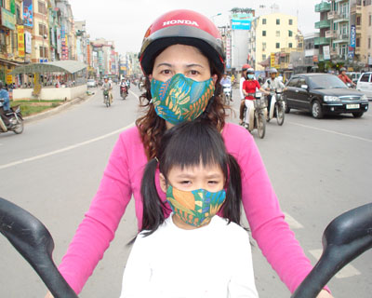

Slide 18
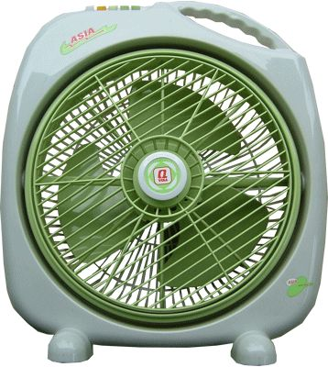
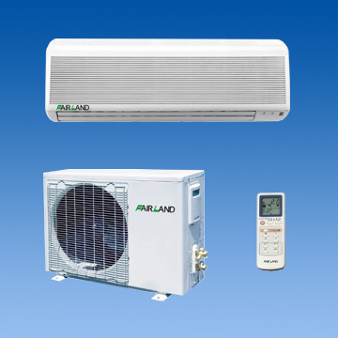

Slide 19
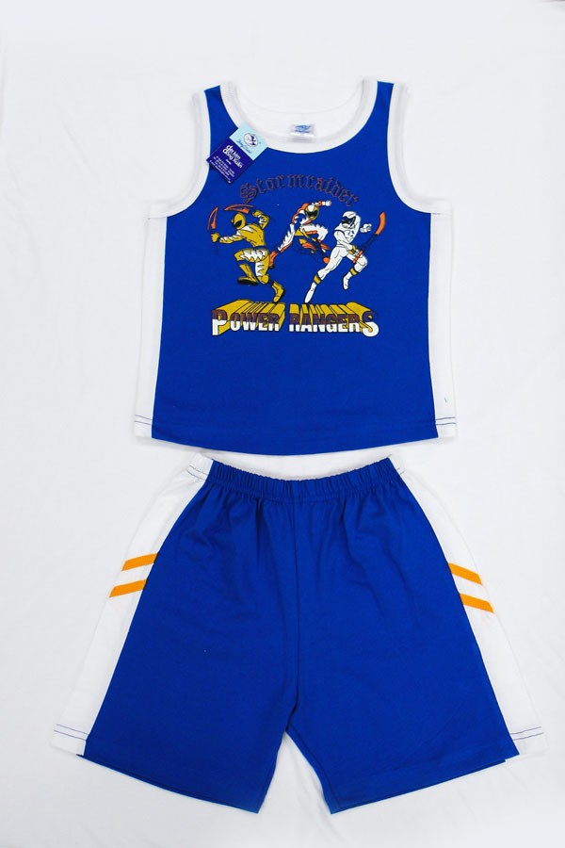
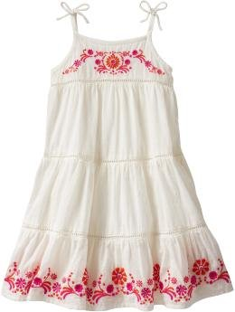
BẠN TRAI
BẠN GÁI

Slide 20
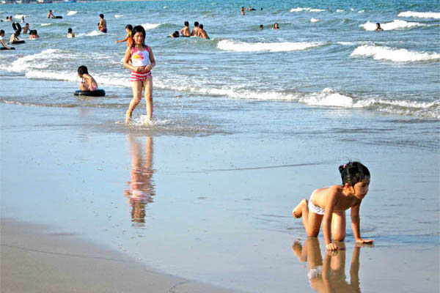

Slide 21
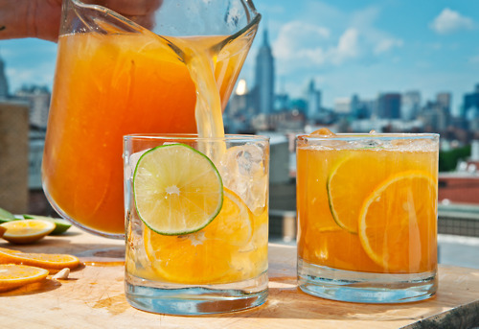
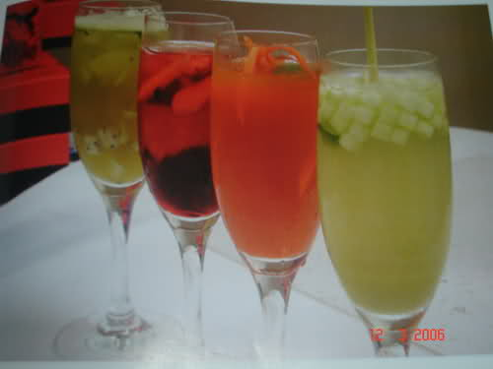

Slide 22
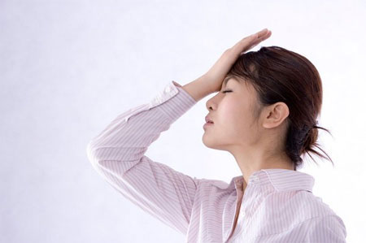
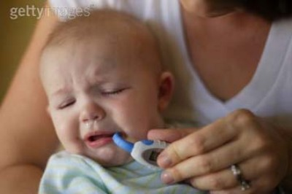
SAY NẮNG
CẢM CÚM

Slide 23
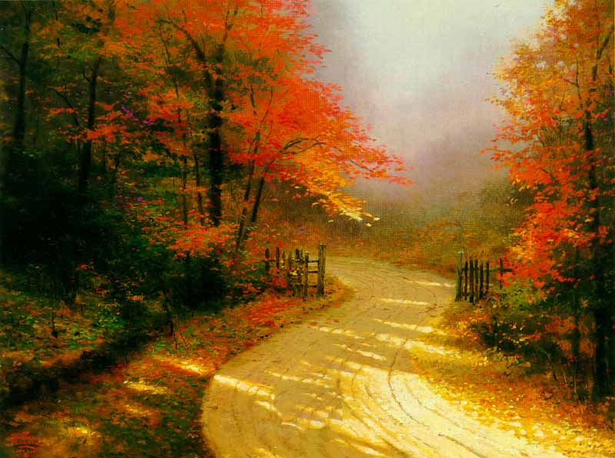
Mùa thu

Slide 24
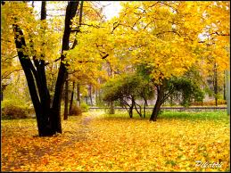

Slide 25
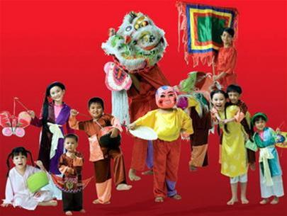

Slide 26
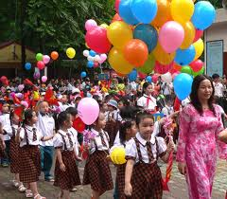

Slide 27
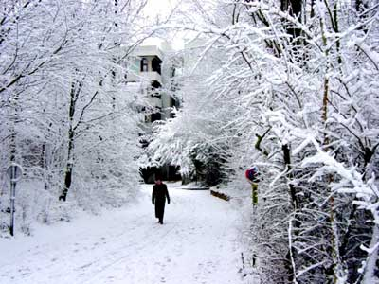
Mùa đông

Slide 28
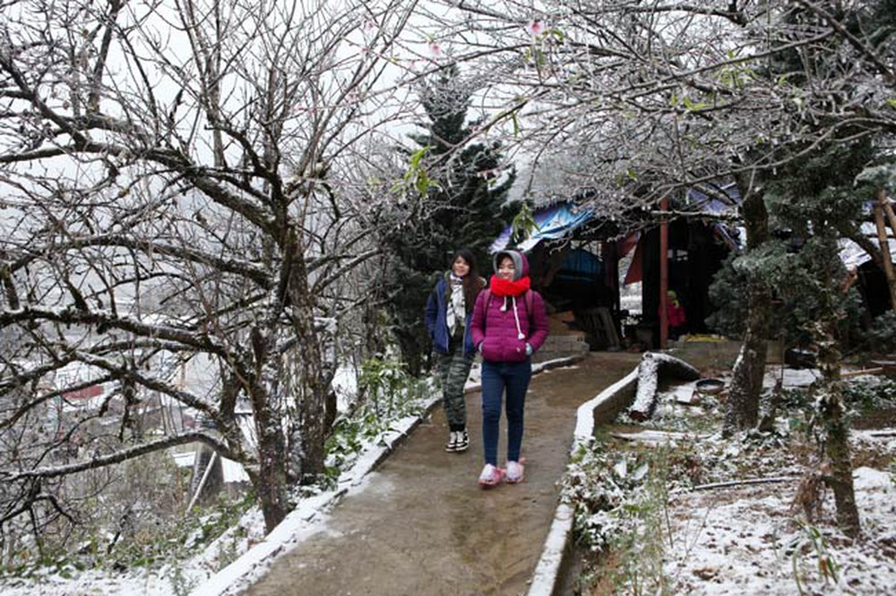

Slide 29
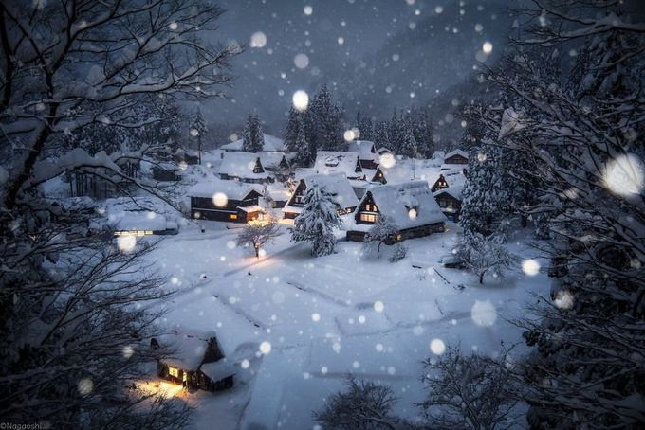

Slide 30


Slide 31
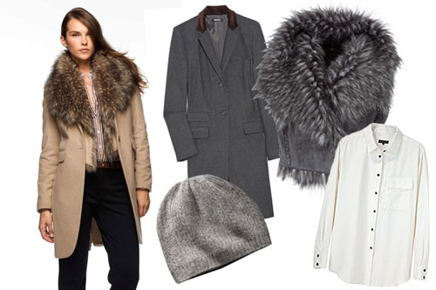
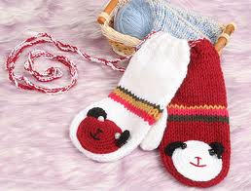
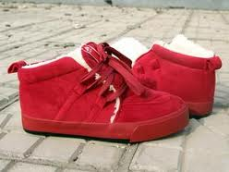
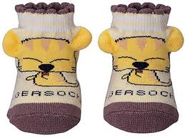

Slide 32


Trò chơi 1:
Giơ lô tô theo yêu cầu
Trò chơi 2:
ghép tranh phù hợp

Slide 33
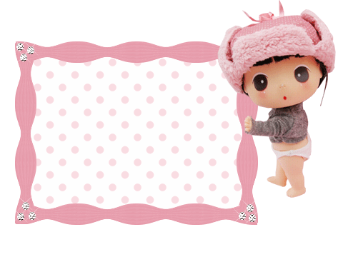


Cô nhận xét và kết thúc
ă
Notes:
Nhạc 3 lần

